Slide 1
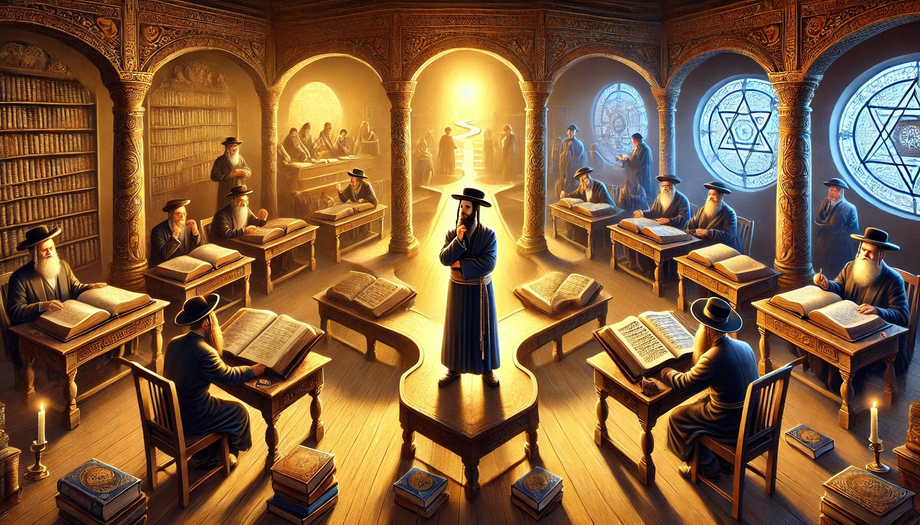
"מהפכת ההוראה החכמה:
כשבינה מלאכותית פוגשת את עולם החינוך היהודי"
"מרבי עקיבא ועד GPT: מהפכת ההוראה החדשה בעולם היהודי"
מרעיון – לשיעור ומאמר תורני
מצגת – הפיכת שיעור למצגת
שירה – סיכום השיעור בשיר
תפילה – חיבור תפילה מהלב
מבחן אמריקאי
חקירות ישבתיות
תשובות וגדרים
קצת שמחה – סמיילי
עבודות לתלמידים
בצורה של דיון

Slide 2
ממשפט מבולבל – למאמר מרתק
שיחה בכיתה
הערת מוסר
רישום לעצמך לא מסודר

Slide 3
שיחה בכיתה
• טוב טוב מה נעשה כל מה שיישאר לנו לבטא לגלות משהו מה תודה רגילה מוזר לא בגלל שמה שאמרה היה מוגבר שנה שעברה לא היה מוגבר את רואה אומר לך שהכל נהיה בדברו רוצה לתמוך וטו בשבט העונה זה בשביל לא יודעת אבל רק קצת אולי יצטרכו עוד כי זה רק מתחיל אז כן מוזר זה התחיל עכשיו כבר אחרי יכול להיות והאם זה השתבש יכול להיות שהייתי אתמול זה בשביל לאחד 10 מה יש לך לעשות כן אמרת שזה כבר לא טוב לא רק סימנים פיצוי למי שלא שהרוויח- ביחד בחודשים 7 אסירים ה זהו בשביל לאחד אבל באמת אז הוא הגיע האיש בפני הבעיה אתה אומר יפים אנחנו הגענו או בסדנו למה אם האיש הזה הגיע עדיין יש לך- הכנסות אם האיש הזה היה משלם בחודש קודם אומר רגע אומר הזוהר כמו דיור מקרר בחדר ואין הטבה החייב בחדווה ואינה טבע פירוש חוק המילואים כפי מה שאתה מדבר עליו בשמחה בעין טובה כך בשמחה או בעין טובה מה ר"ל פז סביבה שבה בהחלט שמחה אז תנו לו כוחות ושמחה האמת עם רגש אני מרגיש שקיבל לא לא שאפה לא מובן מאליו תתנו לו שאלת לדעת זה לא מחייב ראש אנשים חושבים שהוא יהיה יותר עשיר וחשבון הבנק הקדוש ברוך הוא הרבה יכול לדעת הרבה פעמים בצורה כזאת שמה אושר למשל כן למשל הפעמים הוא לא לו כביכול לא צריך לתת לו תוצאה טבעית של זה שהוא מברך בשמחה וטוב לבב הוא נהיה שמח אבל יש גם מקרים למשל בוא ניקח דוגמה תוצאה טבעית של זה שהוא כל הזמן ביחד ישמח ברור מה זה לברך בשמחה גם להיות שמח אבל גרוש הוא יהיה יפה מה אך לא נענה לו ממה שיש הרבה פעמים כדי להתרגל אלא מי פתאום איזה משהו ככה לא צפוי שנחת עליו זיכרון אדם מאוד שנגיד דוד כיום המדינה כן אני מקווה פיצוי 6000 ש"ח אני מקווה שיתנו הנה שמחה מזה הרבה יותר לא לא שתי חודשים שיווה 10 ביחד זה 22 הערכתי שיש לכם יותר אז זה אז תספר לך מזה הרבה יותר מאשר 6 עצמי שכן שלא שמגיע כשגרה בסדר אני עובד מעוניין פתאום נחת עלי למה הגיעו לי שסבתא אבל שיש איזה שיעורים שמישהו עזר לי להשיג את זה בכלל את הרעיון וכל טנאנה הרבה יותר אז או שמגיע לנו כל מיני דברים שיש בו יוצר בצורה מעניינת כאילו דבר אינו צפו היא דברים מעניינים אז אתה יכול ליצור לאדם אושר במקום לצרוך מעניינות שהוא יוצר מברך בשמחה דברים נפלאים שגם זוכה מישהו נגיד ניקח אותך כל יום מכאן למרות שאני לא בטוחה שהוא לא יראו אותו כאילו כמו אוטובוס אבל בסדר לא בטוחה שזה יהיה יותר מהר רוצה בשבילי בשביל וחצי נגיד עצום צעיר חצי שעה לפני 7 אבל גם לא עושים ברכסים קומתו 4 בבוקר פתאום כל הדברים בבוקר 9 5 4 בגלל הזמן אם יש דברים נפלאים אז זה כל העניין שיבינו בחדר ואין הטבה זה יכול בהרבה צורות יפה מספיק לחיפה פתאום רואה מישהו מכיר את אחותי בא אותו מספיק המיוחד אני לא צריכה שזה זה דוגמה יפה המצעד היה אומר איפה היה אומר איפה שבשטח יודע שנמצאת כוחות הסיטרא אחרא בורחים ופגיעתם רעה נעלמת זאת הדרך בכל מצב קשה להמתיק דינים ולהביא את רוע הגזירה כמו שרואים לערך תיקי מזנון ו'אה ברכות בכל יום כדי להבין לזירת המגף תשמע אני מעביר זהות בטל את הגדרות ביום מצהירים אז מה מותר אומר שממשלת ההודיה יש לה כוח אם זה בצורה שעוד היה אומר את זה אפשר להגיד את זה בתור מצווה זה ודאי תלוי בן אדם מה ברכות זה בדרך משבחת את השם שהוא בורא פרי האדמה כן אבל אתה יכול לומר את זה בתור כמו תשלום לבעל המכולת לשבח את השם אז אפשר שנקרא הודיה תלוי איך אומרים את זה כן כבר את כל התאים לו לאיזה מוגדר כשבעלי את העצים בחנות הוא לא אמרתי שעוד היה אפשר לברר בתור תשלום פחד ראשון אני אוכל משלם מטבעות של מילים פשוט אחת הודע לי שאתה מרגיש שפתאום מישהו אומר לך בצורה מיוחדת לא ברור שזה יגיע כשאתה מרגיש רגשות האהבה בקיצור זה גם דומה ביחד הוא בדרך כלל קומודה עם משאבי הטבע עצים נפלאים וזה כבר מודה לאנשים שברא לא כאלו יוצאים נפלאים וקרוב זה באמת ממש ביחד הוא יכול גם להודות לא יהיו אמר עכשיו איזה עצים מיוחדים כל כך בורא פרי העץ ין איזה פרי מיוחד לשם ברא אז אם הוא כל כך משעמם שיש ברכה זה לא שהוא קרא את זה שזה טעים לו תראי אני משיגה את הכוח פורטרט שזה פרי איזה פרי הכי אשם ברא משו משו אז אני גם עמדה לשם שזה שזה בשביל לגדל פרי זה חלק מהשבח לא עוד כמה שנים עם כמה שירים כמה זמן זה אני אוכל לצלם בידיו ואם כבר איך אני אשאל את המכשירים איזה מראה שאתה מרגיש היום הוא מרגיש רגשות האם מרגיש רגשות טוב אני יכולה לראות או רגשות תשלום זה שמבין אלה שמשלמים בתור תשלום הבנתי שאנשים מברכים בתור לשבח את השם אם זה לשבח את השם הזה גם הודיה קצת משבחת את השם שיש כזה תפוח יפה ואני גם מודה יש לי את זה שני דברים שבב זה אתה מתפלל הדבר בלי שאתה קיבלת מזה משהו למה אתה משפח כי האדם בטבעו אוהב אוהב אנשים או דברים ערכיים ונהלים לדוגמא שאתה תראי אדם שעזר אם מישהו שאתם הודו אז כן אנו שמישהו יצר תגרי רגישות אהבה את יכולה לשבח אותו לא קיבלת מזה כלום אז למה אתה עושה את זה נדמה לי שאדם מטבעו ואויב גם אדם ערכי שלום שלום התפעל מעזה עצים יפים והוא התפעל אז אני לא בכלל לא בעיה המטרה היא אהבת השם בוודאי הוא יכול להודות תודה שבחרת כזה רק וגם יכולה להגיד תודה שיש כדורגל איפה הלימודים משווקים אנחנו קוראים אנחנו קוראים שלום אורח לא לא התפתחה את זה בהתחלה שעוד היה זה לי ושף זה באופן כללי בלי קשר אליי אמרתי בהתחלה אשכרה ישועה למישהו אחר לא דווקא לי אפשרות או איזה חזה יש לאחר שהאח של החברה יכולה להגיד תודה שעה לאיזה שבח בו אומרים נפשות לא לכל מה השידור יש רואים ברוך יפה מאוד שהיזכרת אמרתי שאולי זה משהו שאני אבוא לבני אמרה כי ככה

Slide 4
המהפך מחובה להתפעלות
היום נדבר על המהפך העצום שיכול להתרחש בחיינו כשאנחנו מגלים את הסוד העמוק של הברכות.
כיצד כל ברכה, אפילו הפשוטה ביותר על כוס מים, יכולה להפוך לרגע של התגלות והתעלות?
בשיעור נעסוק בשלושה רבדים:
מברכה כחובה לברכה כהזדמנות - המהפך התודעתי
מראיית פרטים לראיית השלם - גילוי האור האלוקי בכל פרט
ממילים להתפעלות - הדרך המעשית להחיות את הברכות
Notes:
יצרתי תמונה המתארת את הרגע המכונן בסיפור המשל של הבעש"ט. התמונה מכילה את המרכיבים הבאים:
הבעש"ט במרכז:
לבוש בקפוטה שחורה מסורתית
זקן לבן וכובע חסידי
ידיים מורמות בתנועת התפעלות והודיה
חיוך של הארת פנים
הגן המלכותי:
עצים ירוקים ופורחים
פרחים בצבעים שונים המסמלים את מגוון הברכות
דשא ירוק המסמל את החיות והרעננות
אלמנטים רוחניים:
קרני אור יורדות מהשמיים
פרפרים המסמלים את התעלות הנשמה
גווני השמיים המשתנים מתכלת לסגול
סמליות הצבעים:
ירוק - צמיחה רוחנית
זהב (בקרני האור) - אור אלוקי
צבעי הפרחים המגוונים - ריבוי הברכות והטוב
התמונה מתוכננת לשדר אווירה של התעלות רוחנית והתפעלות, תוך שמירה על צניעות וכבוד המסורת. היא מתאימה לפתיחת השיעור ומעבירה את המסר המרכזי של גילוי האור האלוקי בכל פרט בבריאה.

Slide 5
הרעיונות המרכזיים
אני אנתח את הטקסט בהתאם למסגרת שיצרנו. מכיוון שהטקסט נראה כמו תמלול של שיחה או דיון בנושא ברכות והודיה, אני אעזור לארגן ולהבהיר את הרעיונות המרכזיים.
שלב 1: ניתוח ראשוני
רעיונות מרכזיים מהטקסט:
הבדל בין ברכה רגילה להודיה מיוחדת
משמעות השמחה בברכות
הקשר בין ברכה, הודיה ואהבת ה'
ההבדל בין ברכה כ"תשלום" לבין ברכה מתוך התפעלות אמיתית
נקודות מפתח:
"אומר לך שהכל נהיה בדברו" - התייחסות לברכות הנהנין
"ברכות זה בדרך משבחת את השם" - הגדרת מהות הברכה
"האדם בטבעו אוהב... דברים ערכיים" - הסבר פסיכולוגי למהות ההודיה

Slide 6
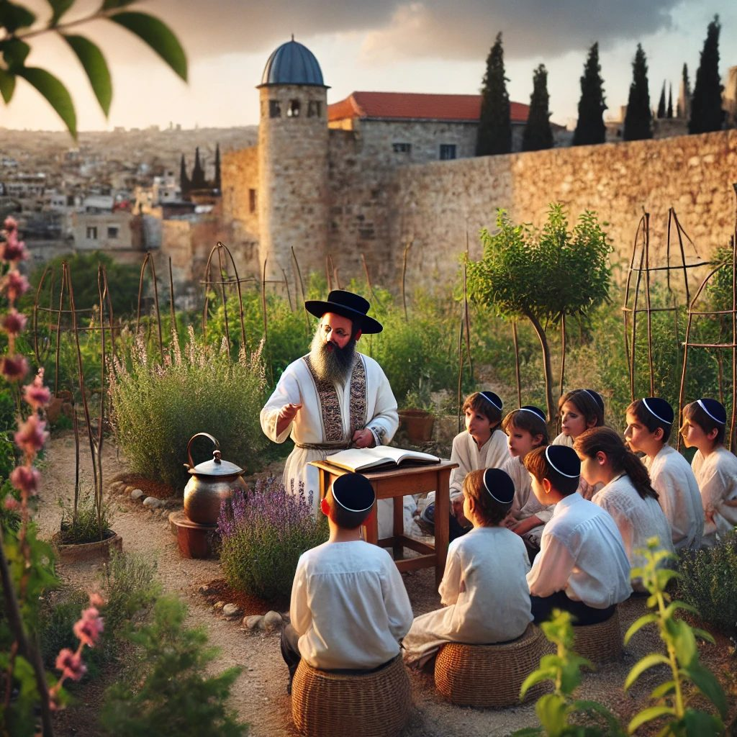
מאמר מסודר – מעבר למילים
ברכה והודיה: מעבר למילים
פתיחה
האם פעם שמתם לב להבדל בין אמירת ברכה כמצוות אנשים מלומדה, לבין רגע של הודיה אמיתית?
כשאנחנו מברכים "שהכל נהיה בדברו" על כוס מים, האם אנחנו באמת מרגישים את המשמעות, או שזה הפך למעין "תשלום" רוחני אוטומטי?

Slide 7
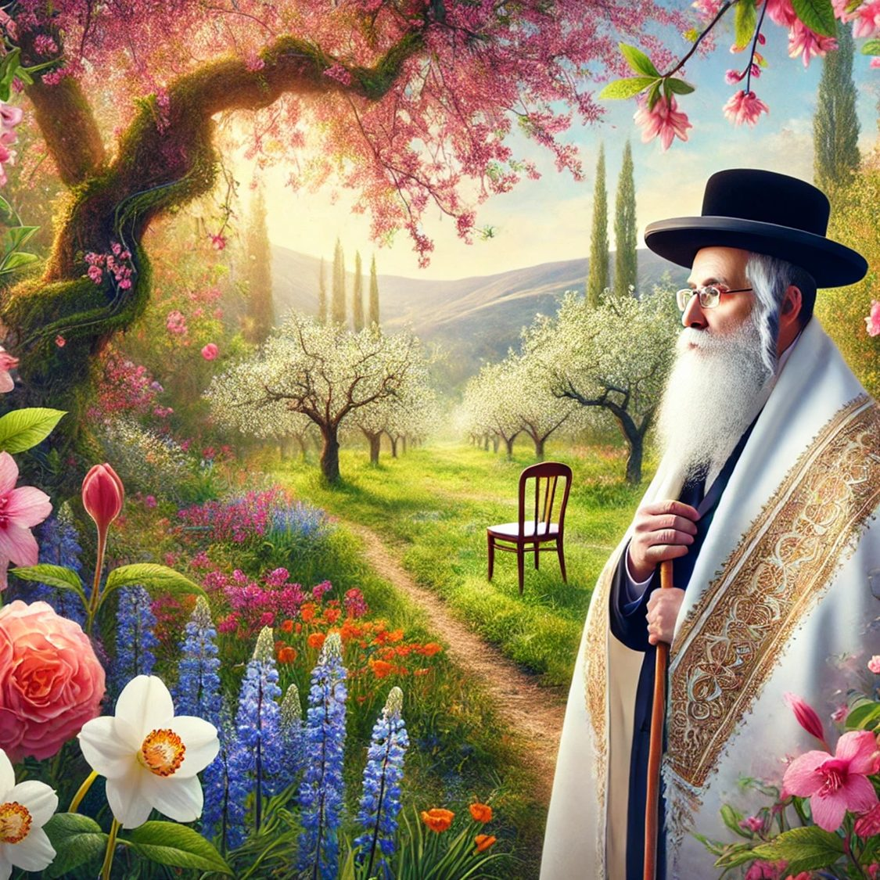
שלושה סוגי ברכות
1. ברכה כ"תשלום"
לפעמים אנחנו מברכים כמו אדם המשלם בקופת המכולת - זו פעולה טכנית, נכונה הלכתית, אך חסרה את העומק הרגשי.
2. ברכה מתוך התפעלות
כשאדם רואה עץ פורח או פרי מיוחד, ההתפעלות הטבעית מובילה לברכה שונה לגמרי - זו ברכה הנובעת מהתרגשות אמיתית ותחושת פליאה.
3. הודיה מתוך אהבה
הרובד העמוק ביותר הוא כשהברכה נובעת מתוך אהבת ה'. כמו אדם המתפעל ממעשה טוב של חברו, גם כשלא קיבל ממנו דבר, כך אנחנו יכולים להודות לה' מתוך אהבה טהורה.

Slide 8
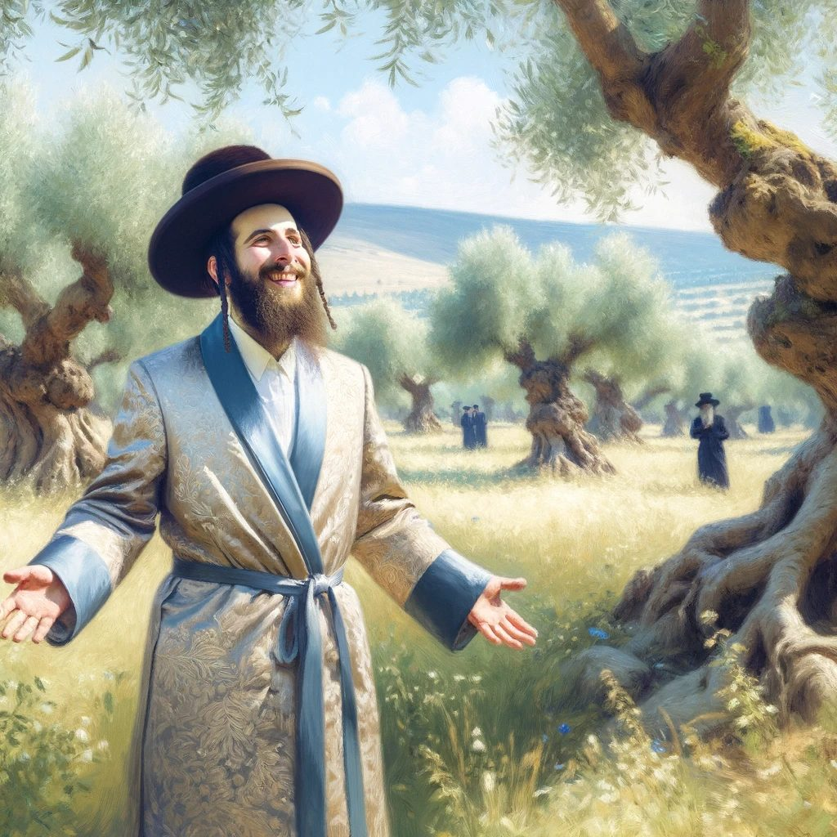
• המעבר מחובה לשמחה
הדרך להפוך את הברכות מחובה לשמחה היא דרך שינוי הגישה הפנימית:
זיהוי הטוב בכל דבר
פיתוח מבט של התפעלות
טיפוח רגש של אהבה והכרת הטוב
סיכום
הברכה האמיתית היא לא רק המילים שאנחנו אומרים, אלא בעיקר הרגש שמאחוריהן.
כשאנחנו מצליחים לחבר את הלב למילים, הברכה הופכת מ"תשלום" להזדמנות של התעלות רוחנית וקרבת ה'.

Slide 9
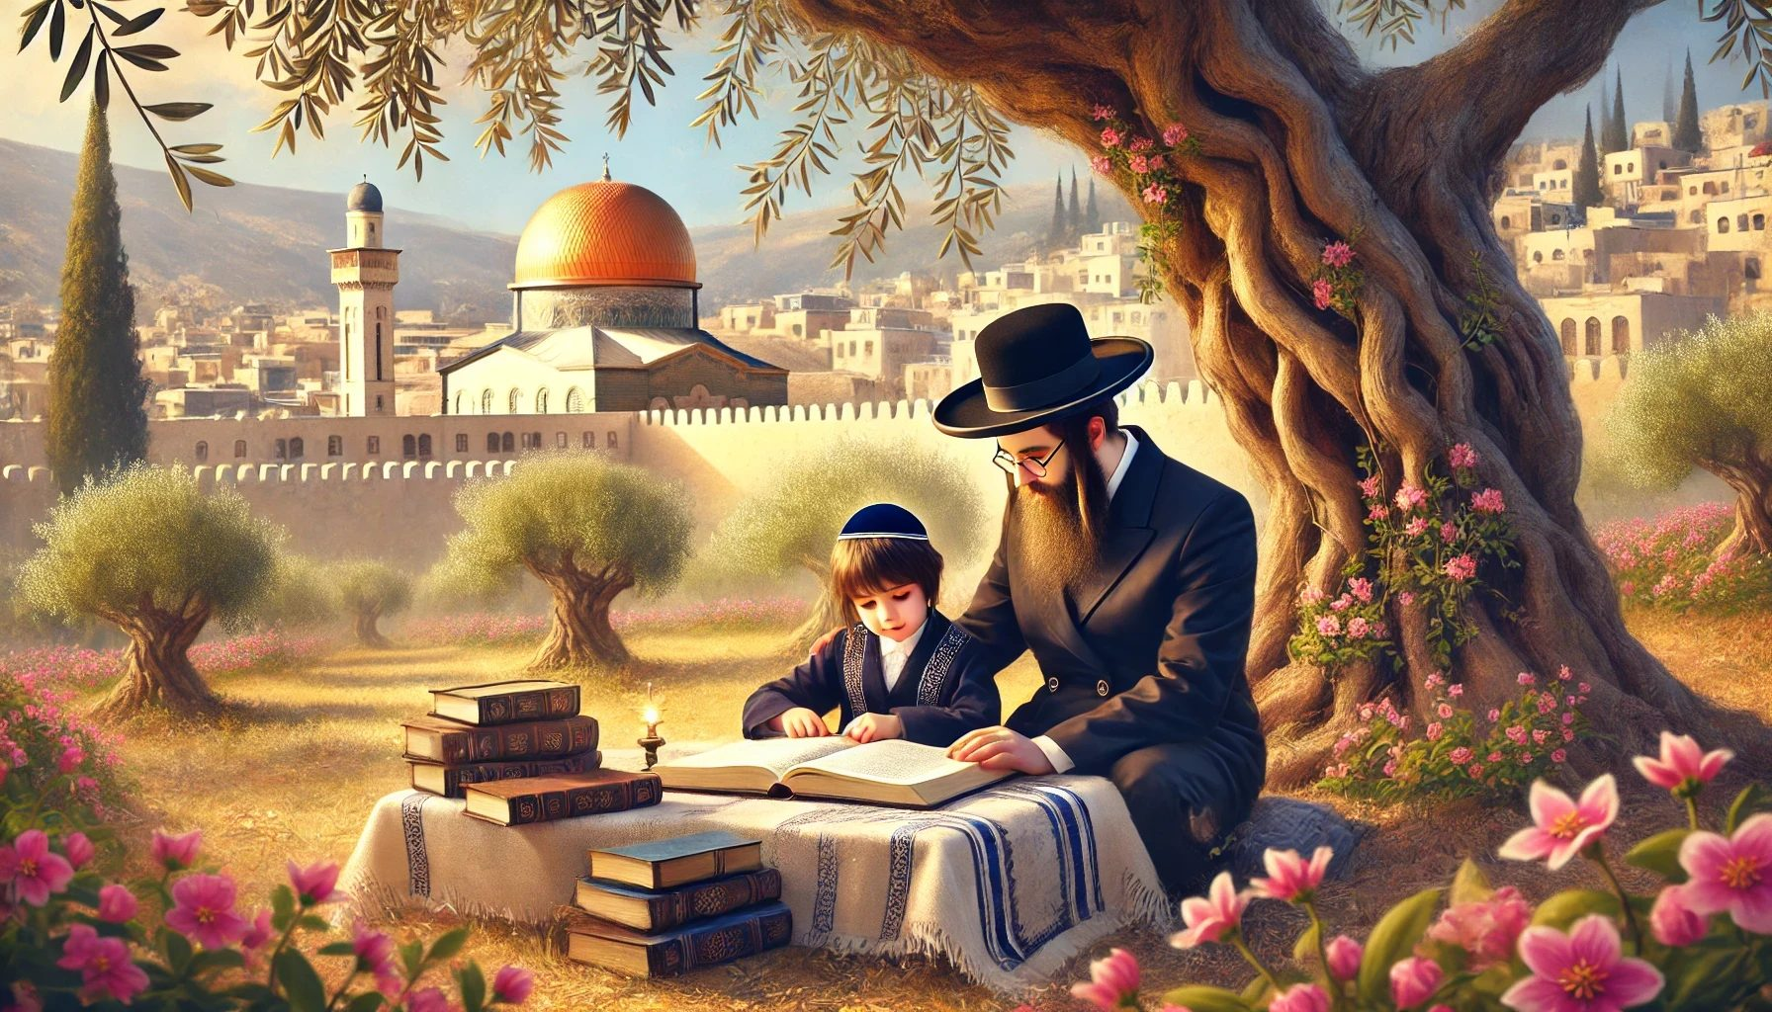
(ז) וַיֹּאמְרוּ עַבְדֵי פַרְעֹה אֵלָיו עַד־מָתַי יִהְיֶה זֶה לָנוּ לְמוֹקֵשׁ שַׁלַּח אֶת־הָאֲנָשִׁים וְיַעַבְדוּ אֶת־יְקֹוָק אֱלֹהֵיהֶם הֲטֶרֶם תֵּדַע כִּי אָבְדָה מִצְרָיִם: (ח) וַיּוּשַׁב אֶת־מֹשֶׁה וְאֶת־אַהֲרֹן אֶל־פַּרְעֹה וַיֹּאמֶר אֲלֵהֶם לְכוּ עִבְדוּ אֶת־יְקֹוָק אֱלֹהֵיכֶם מִי וָמִי הַהֹלְכִים:(ט) וַיֹּאמֶר מֹשֶׁה בִּנְעָרֵינוּ וּבִזְקֵנֵינוּ נֵלֵךְ בְּבָנֵינוּ וּבִבְנוֹתֵנוּ בְּצֹאנֵנוּ וּבִבְקָרֵנוּ נֵלֵךְ כִּי חַג־יְקֹוָק לָנוּ:
🕯️ חקירה: גדר עבודת ה' - חובה או שמחה
נקודת החקירה המרכזית: מהי מהות עבודת ה' - האם היא בגדר חובת עבודה או בגדר שמחה וחגיגה?
נתיב א': הגדרת המהות
צד א' (פרעה): עבודת ה' היא חובה ועול - כמו עבודה
צד ב' (משה): עבודת ה' היא שמחה והתעלות - כמו חגיגה
נתיב ב': מי המשתתף
צד א': רק מי שמחויב בפועל (הגברים)
צד ב': כל המשפחה והקהילה
נתיב ג': תכלית העבודה
צד א': קיום החובה הטכנית
צד ב': חיבור כללי לקדושה

Slide 10
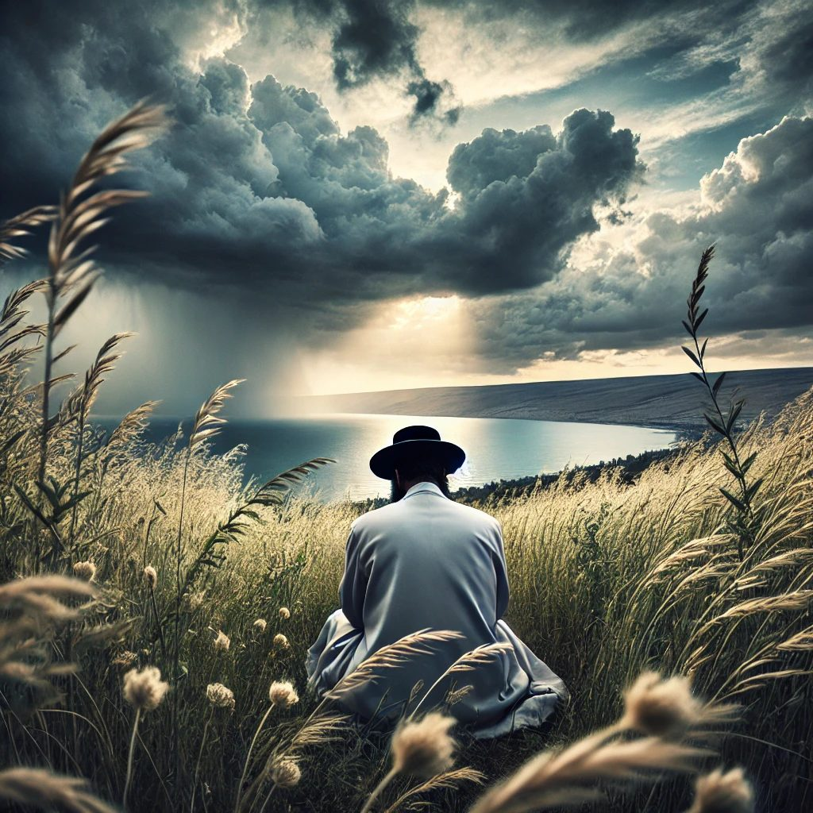
(ז) וַיֹּאמְרוּ עַבְדֵי פַרְעֹה אֵלָיו עַד־מָתַי יִהְיֶה זֶה לָנוּ לְמוֹקֵשׁ שַׁלַּח אֶת־הָאֲנָשִׁים וְיַעַבְדוּ אֶת־יְקֹוָק אֱלֹהֵיהֶם הֲטֶרֶם תֵּדַע כִּי אָבְדָה מִצְרָיִם: (ח) וַיּוּשַׁב אֶת־מֹשֶׁה וְאֶת־אַהֲרֹן אֶל־פַּרְעֹה וַיֹּאמֶר אֲלֵהֶם לְכוּ עִבְדוּ אֶת־יְקֹוָק אֱלֹהֵיכֶם מִי וָמִי הַהֹלְכִים:(ט) וַיֹּאמֶר מֹשֶׁה בִּנְעָרֵינוּ וּבִזְקֵנֵינוּ נֵלֵךְ בְּבָנֵינוּ וּבִבְנוֹתֵנוּ בְּצֹאנֵנוּ וּבִבְקָרֵנוּ נֵלֵךְ כִּי חַג־יְקֹוָק לָנוּ:
מאי נפקא מינה:
לעניין השתתפות המשפחה:
  אם זו עבודה - רק המחויבים
  אם זו חגיגה - כולם שותפים
לעניין אופי העבודה:
  אם זו עבודה - דגש על החובות
  אם זו חגיגה - דגש על השמחה
לעניין חינוך הילדים:
  אם זו עבודה - אין מקום לילדים
  אם זו חגיגה - חשוב לשתף את הילדים

Slide 11
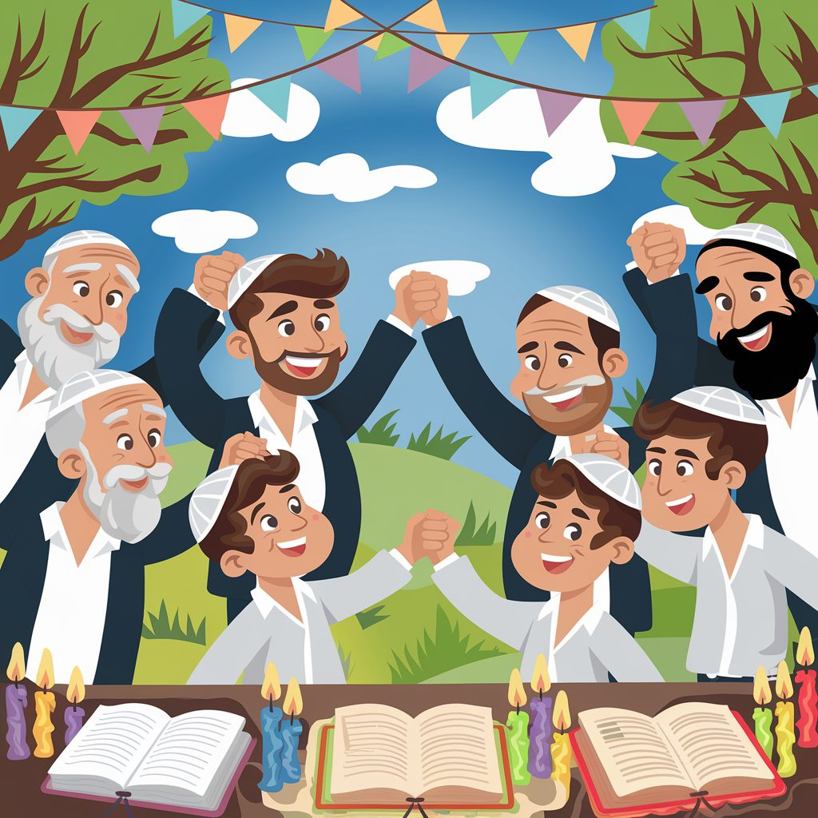
(ז) וַיֹּאמְרוּ עַבְדֵי פַרְעֹה אֵלָיו עַד־מָתַי יִהְיֶה זֶה לָנוּ לְמוֹקֵשׁ שַׁלַּח אֶת־הָאֲנָשִׁים וְיַעַבְדוּ אֶת־יְקֹוָק אֱלֹהֵיהֶם הֲטֶרֶם תֵּדַע כִּי אָבְדָה מִצְרָיִם: (ח) וַיּוּשַׁב אֶת־מֹשֶׁה וְאֶת־אַהֲרֹן אֶל־פַּרְעֹה וַיֹּאמֶר אֲלֵהֶם לְכוּ עִבְדוּ אֶת־יְקֹוָק אֱלֹהֵיכֶם מִי וָמִי הַהֹלְכִים:(ט) וַיֹּאמֶר מֹשֶׁה בִּנְעָרֵינוּ וּבִזְקֵנֵינוּ נֵלֵךְ בְּבָנֵינוּ וּבִבְנוֹתֵנוּ בְּצֹאנֵנוּ וּבִבְקָרֵנוּ נֵלֵךְ כִּי חַג־יְקֹוָק לָנוּ:
סיכום והכרעה: משה רבינו מלמד שעבודת ה' האמיתית היא בבחינת "חג ה' לנו":
מקיפה את כל המשפחה
נעשית מתוך שמחה
מחברת בין הדורות
הערה למעשה: יש לראות את קיום המצוות
כהזדמנות לשמחה והתעלות משפחתית,
ולא כעול וחובה בלבד.
זו הדרך להעביר את המסורת לדורות הבאים.

Slide 12
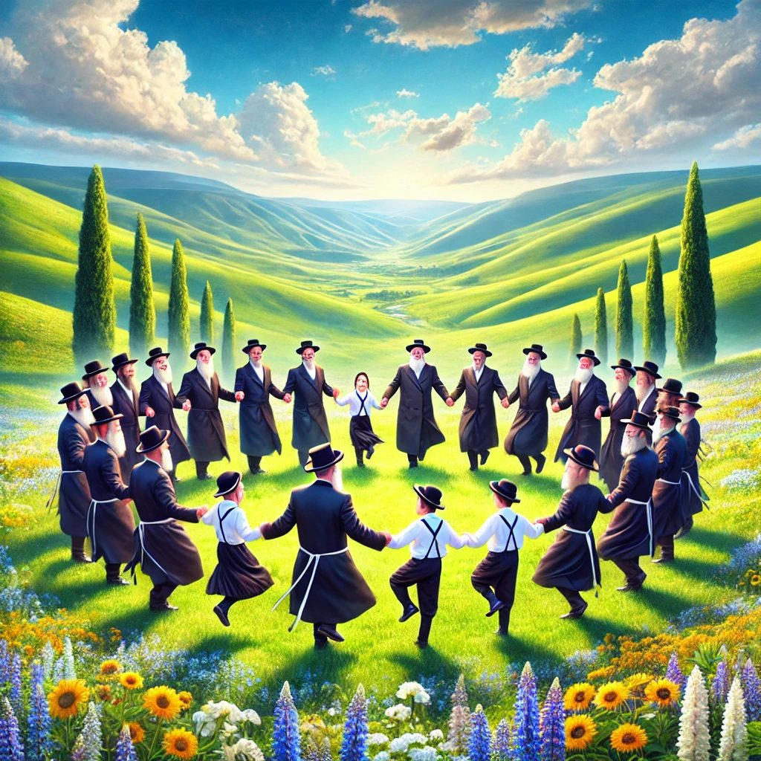
מעמד הר סיני: חתונה משפחתית של עם שלם
האם שמתם לב פעם לתופעה המעניינת בחתונות משפחתיות? בעוד שלחתונה של חברים או מכרים רחוקים נוהגים להגיע רק המבוגרים, כשמדובר בחתונה של קרובי משפחה - כולם מגיעים, מקטן ועד גדול.
מסתבר שתובנה יומיומית זו טומנת בחובה מפתח להבנת אחד מהדיאלוגים המרתקים בהיסטוריה - השיחה בין משה רבנו לפרעה.
המשא ומתן המכריע
כאשר משה רבנו עומד מול פרעה ודורש את שחרור העם, הוא משתמש בביטוי מעניין במיוחד: "כי חג ה' לנו". פרעה, בתגובה, מוכן לשחרר את הגברים הבוגרים בלבד. אך משה עומד על כך שכולם חייבים לצאת - כולל הילדים והזקנים. מדוע?
התובנה העמוקה
הגאון רבי אייזיק אוזבאנד זצ"ל, בספרו 'לקח דעת', חושף בפנינו הבנה מעמיקה. המילה "לנו" בדברי משה אינה מילה מקרית. היא מבטאת את מהותו של המאורע המתקרב - מעמד הר סיני - כאירוע משפחתי מכונן.
חתונה לאומית
חז"ל מלמדים אותנו שמעמד הר סיני היה בבחינת חתונה - "יום חתונתו - זה מתן תורה". אך לא הייתה זו סתם חתונה. הייתה זו החתונה המשפחתית הגדולה ביותר בהיסטוריה - הברית הנצחית בין הקב"ה לעם ישראל.

Slide 13
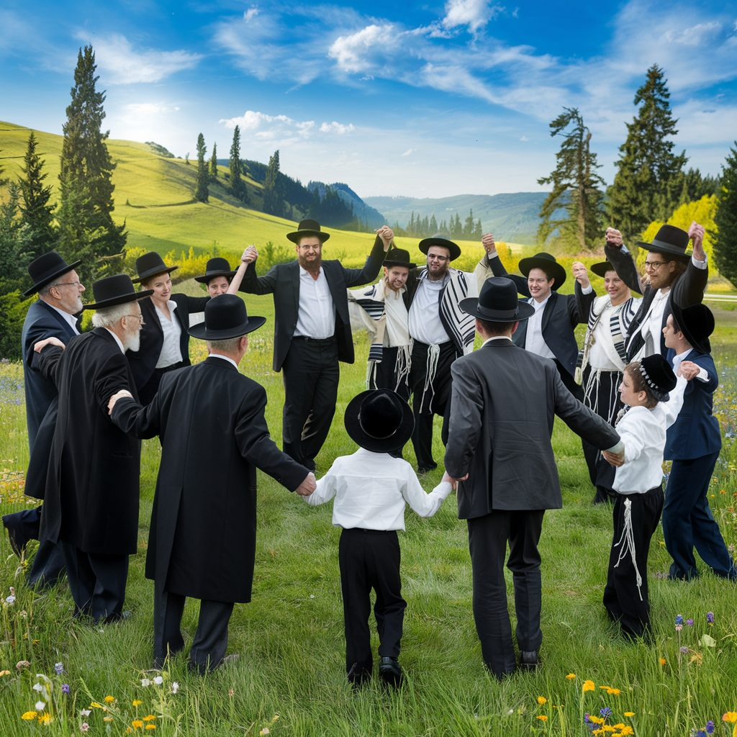
המסר לדורות
מכאן נובעת תובנה עמוקה לגבי מהות הקשר שלנו לתורה: זהו קשר משפחתי, אינטימי ועמוק. כשם שלחתונה משפחתית לוקחים את כל בני המשפחה, כך גם במעמד קבלת התורה - כל יהודי, מקטן ועד גדול, הוא חלק בלתי נפרד מהברית הזו.
השלכות לימינו
מסר זה רלוונטי במיוחד לימינו:
בחינוך ילדינו - עלינו לזכור שהם שותפים מלאים למורשת התורה
בקהילה - חשיבות שילוב כל הגילאים בפעילויות תורניות
במשפחה - הדגשת הקשר האישי והמשפחתי לתורה ומצוות
סיכום
הדיאלוג בין משה לפרעה מלמד אותנו שיעור נצחי: התורה אינה נחלתם של המבוגרים או החכמים בלבד. היא מורשת משפחתית המאחדת את כולנו - צעירים וזקנים, חכמים ופשוטי עם - כמשפחה אחת גדולה סביב שולחן החתונה הנצחי של מתן תורה.

Slide 14
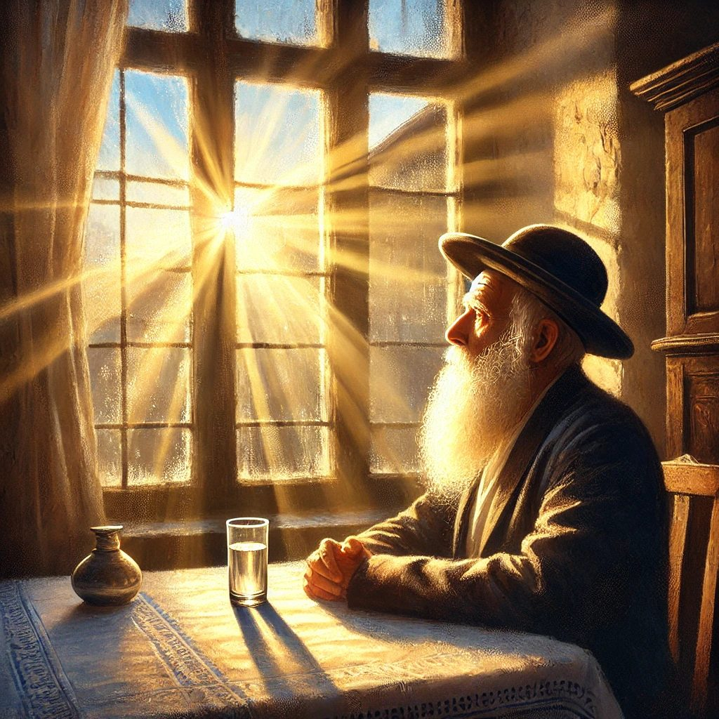
ברכה והודיה: מעבר למילים
- מסע אל עומק המשמעות
מצגת

Slide 15
מהי ברכה אמיתית?
הבדל בין ברכה טכנית לחוויה רוחנית
משל לתשלום במכולת לעומת הבעת תודה כנה
חשיבות הכוונה והרגש בזמן הברכה
דוגמה: ברכת "שהכל" על כוס מים - הזדמנות להתבוננות

Slide 16
שלושה רבדים של ברכה
רובד ראשון: ברכה כפעולה טכנית
קיום ההלכה ללא עומק רגשי
רובד שני: ברכה מתוך התפעלות
תגובה טבעית ליופי ופלא
רובד שלישי: הודיה מתוך אהבה
ביטוי לקשר עמוק עם הבורא

Slide 17
מחובה לשמחה - הדרך להתעלות
פיתוח מודעות לטוב שבכל דבר
טיפוח יכולת ההתפעלות
העמקת רגש האהבה וההודיה
חיבור הלב למילות הברכה
הפיכת רגע הברכה להזדמנות רוחנית

Slide 18
יישום בחיי היומיום
התבוננות מעמיקה לפני הברכה
זיהוי הטוב בדברים הפשוטים
חיבור אישי למילות הברכה
טיפוח הכרת הטוב כדרך חיים
הפיכת הברכה ממעשה טכני לחוויה רוחנית משמעותית

Slide 19
סיכום ומחשבה
הברכה כהזדמנות להתעלות רוחנית
חשיבות החיבור בין הלב למילים
מעבר מ"תשלום" לחוויה משמעותית
דרך להעמקת הקשר עם הבורא
הזמנה להתבוננות אישית בחיי היומיום

Slide 20
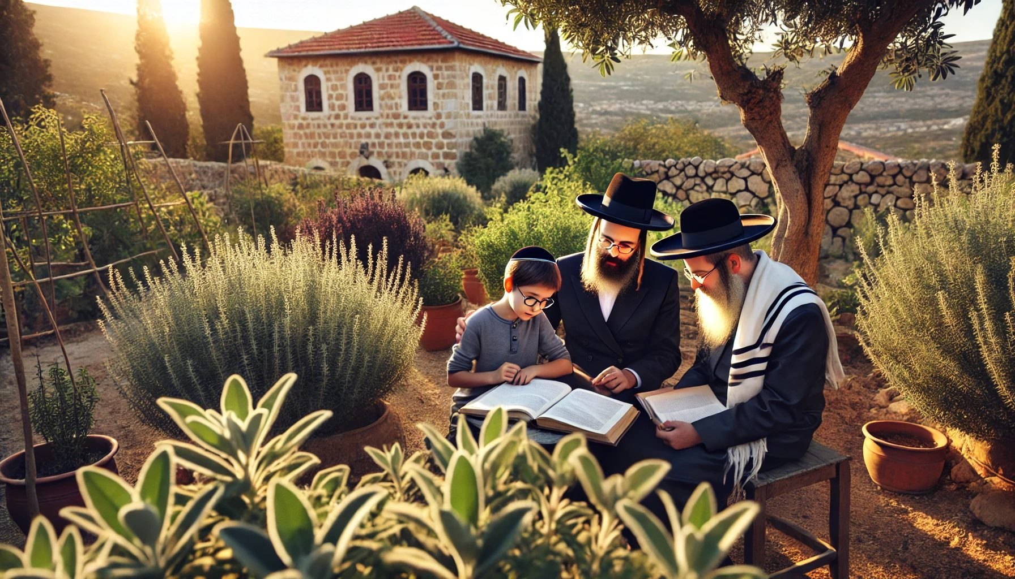

Slide 21
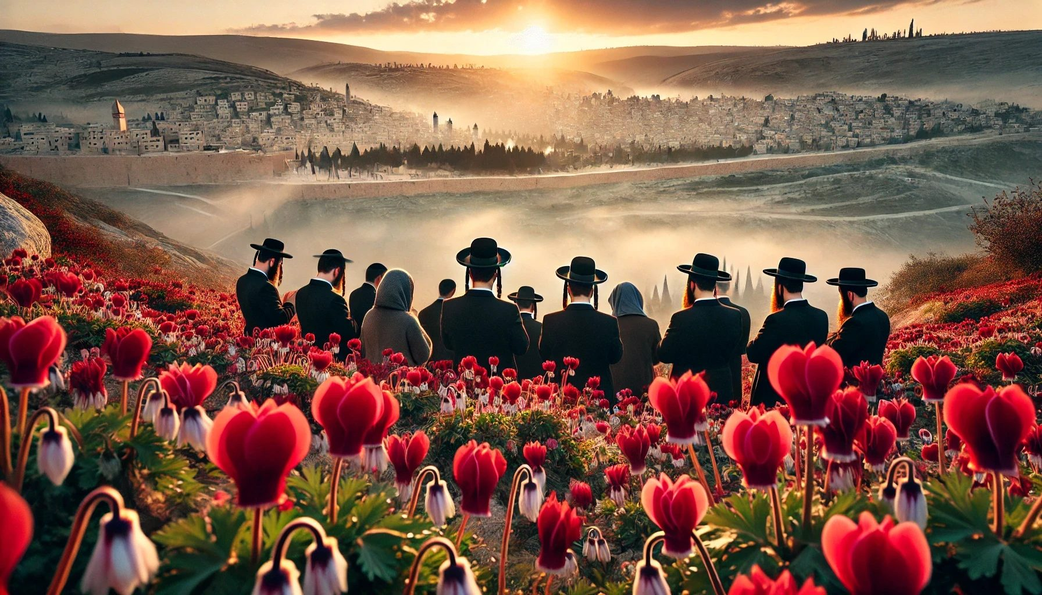

בִּרְכַּת הַלֵּב
בַּבֹּקֶר בְּקוּמִי, בְּלֵב מִתְעוֹרֵר
אֶשָּׂא בְרָכָה, כְּצִפּוֹר מְזַמֵּר
לֹא עוֹד כְּחוֹבָה, כְּתַשְׁלוּם מְמַהֵר
אֶלָּא בְּאַהֲבָה, כְּלֵב מִתְנַעֵר
בְּכָל פְּרִי וָעֵץ, בְּכָל טִפַּת מַיִם
אֶרְאֶה פִּלְאֵי בּוֹרֵא עוֹלָמִים
לֹא רַק בַּמִּלִּים, בַּשְּׂפָתַיִם
כִּי בְּעֹמֶק הַלֵּב, בְּרָכוֹת כִּנְחָלִים
הַהוֹדָיָה פּוֹרַחַת כְּפֶרַח בַּגָּן
בְּכָל רֶגַע חָדָשׁ, בְּכָל מַתָּן
לֹא כְּחוֹבַת תַּשְׁלוּם לְשֻׁלְחָן
אֶלָּא כְּשִׁירַת אַהֲבָה, כְּנִגּוּן מְכֻוָּן
וּכְשֶׁאֲבָרֵךְ "שֶׁהַכֹּל נִהְיָה בִּדְבָרוֹ"
אֶרְאֶה אוֹר חָדָשׁ בְּכָל יְצִירָתוֹ
הַלֵּב יִתְרַחֵב בְּהַכָּרַת טוּבוֹ
וְהַבְּרָכָה תַּעֲלֶה עַד כִּסֵּא כְבוֹדוֹ
כִּי בְּרָכָה אֲמִתִּית נוֹבַעַת מֵהַלֵּב
כְּמַעְיָן הַמְּחַדֵּשׁ בְּכָל רֶגַע שֶׁקָּרֵב
וּכְשֶׁנִּפְתָּח אֶת הַלֵּב לְהוֹדוֹת וְלָתֵת
נִרְאֶה אֶת הָאוֹר בְּכָל פִּנָּה זוֹרֵחַ

Slide 22
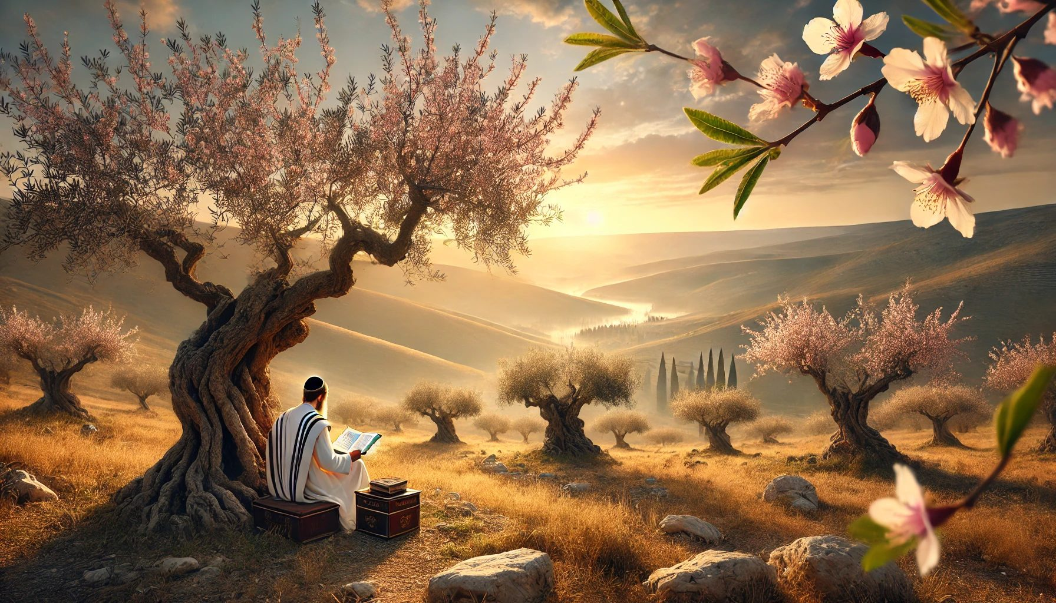

Slide 23
תְּפִלַּת הַהוֹדָיָה
רִבּוֹן הָעוֹלָמִים, אָבִי שֶׁבַּשָּׁמַיִם,
פּוֹתֵחַ אֶת לִבִּי לְפָנֶיךָ כְּסֵפֶר,
בְּיָדַיִם רוֹעֲדוֹת וְעֵינַיִם דּוֹמְעוֹת,
מְבַקֵּשׁ לָגַעַת בְּאוֹר פָּנֶיךָ.
מוֹדֶה אֲנִי לְפָנֶיךָ, אָבִי הָרַחֲמָן,
עַל כָּל נְשִׁימָה וּנְשִׁימָה,
עַל כָּל טִפַּת חֶסֶד שֶׁהִרְעַפְתָּ עָלַי,
גַּם כְּשֶׁלֹּא יָדַעְתִּי לְהוֹדוֹת.
אָנָּא, פְּתַח אֶת לִבִּי לִרְאוֹת
אֶת נִפְלְאוֹתֶיךָ בְּכָל רֶגַע וָרֶגַע,
בְּכָל פֶּרַח פּוֹרֵחַ, בְּכָל עָלֶה נוֹשֵׁר,
בְּכָל טִפַּת גֶּשֶׁם, בְּכָל קַרְנֵי שֶׁמֶשׁ.
לַמְּדֵנִי, אָבִי, לְבָרֵךְ בֶּאֱמֶת,
לֹא כְּמַטְבְּעוֹת שֶׁל מִלִּים קְבוּעוֹת,
אֶלָּא כִּבְרָכָה הַנּוֹבַעַת מִמַּעְיַן הַלֵּב,
טְהוֹרָה וּזַכָּה כְּטַל בֹּקֶר.
עָזְרֵנִי לִרְאוֹת בְּכָל בְּרָכָה
הִזְדַּמְּנוּת לְהִתְקָרֵב אֵלֶיךָ,
לְהַרְגִּישׁ אֶת נוֹכְחוּתְךָ הַקְּדוֹשָׁה
בְּכָל מַאֲכָל, בְּכָל שְׁתִיָּה, בְּכָל נְשִׁימָה.
וּכְשֶׁאֲנִי אוֹמֵר "בָּרוּךְ אַתָּה ה'",
תֵּן שֶׁיִּהְיוּ הַמִּלִּים חַיּוֹת וּבוֹעֲרוֹת,
מְלֵאוֹת אַהֲבָה, מְלֵאוֹת כִּסּוּפִים,
כְּמוֹ תְּפִלָּה רִאשׁוֹנָה שֶׁל תִּינוֹק.
רִבּוֹנוֹ שֶׁל עוֹלָם,
עָזְרֵנִי לִהְיוֹת כְּלִי לְאוֹרְךָ,
לְהָאִיר אֶת הָעוֹלָם בְּאוֹר הַהוֹדָיָה,
לְהַכִּיר בְּכָל רֶגַע בְּנִסֶּיךָ הַנִּצְחִיִּים.
וְכַאֲשֶׁר אֲבָרֵךְ, יִהְיֶה לִבִּי פָּתוּחַ
לְקַבֵּל אֶת שֶׁפַע בִּרְכוֹתֶיךָ,
וּלְהַעֲבִיר אֶת אוֹר חַסְדְּךָ
לְכָל אֲשֶׁר סְבִיבִי.
אָמֵן, כֵּן יְהִי רָצוֹן.

Slide 24
רִבּוֹן הָעוֹלָמִים, אָבִי שֶׁבַּשָּׁמַיִם,
פּוֹתֵחַ אֶת לִבִּי לְפָנֶיךָ כְּסֵפֶר,
בְּיָדַיִם רוֹעֲדוֹת וְעֵינַיִם דּוֹמְעוֹת,
מְבַקֵּשׁ לָגַעַת בְּאוֹר פָּנֶיךָ.
מוֹדֶה אֲנִי לְפָנֶיךָ, אָבִי הָרַחֲמָן,
עַל כָּל נְשִׁימָה וּנְשִׁימָה,
עַל כָּל טִפַּת חֶסֶד שֶׁהִרְעַפְתָּ עָלַי,
גַּם כְּשֶׁלֹּא יָדַעְתִּי לְהוֹדוֹת.
אָנָּא, פְּתַח אֶת לִבִּי לִרְאוֹת
אֶת נִפְלְאוֹתֶיךָ בְּכָל רֶגַע וָרֶגַע,
בְּכָל פֶּרַח פּוֹרֵחַ, בְּכָל עָלֶה נוֹשֵׁר,
בְּכָל טִפַּת גֶּשֶׁם, בְּכָל קַרְנֵי שֶׁמֶשׁ.
בואו נצלול לעומק המשמעות הרוחנית של התפילה, פסקה אחר פסקה, בענווה ובהתבוננות פנימית:
"רִבּוֹן הָעוֹלָמִים, אָבִי שֶׁבַּשָּׁמַיִם" בפתיחה זו אנו עומדים בין שני מימדים - הכרה בגדלות הבורא כ"ריבון העולמים", ובו-זמנית תחושת הקרבה האינטימית של "אבי". זהו המתח המופלא של הקשר שלנו עם הקב"ה - רחוק וקרוב בעת ובעונה אחת. כשאנו פותחים את ליבנו "כספר", אנו מודים בפגיעותנו, בחולשתנו האנושית, אך גם באמון המוחלט שלנו באהבת האב.
"מוֹדֶה אֲנִי לְפָנֶיךָ, אָבִי הָרַחֲמָן" כאן אנו מתחילים להכיר בחסד שבכל נשימה. כמה פעמים אנחנו נושמים בלי לשים לב? כמה טיפות של חסד נופלות עלינו בלי שנרגיש? ההודיה הזו היא התעוררות - מהאוטומטיות של החיים אל ההכרה המודעת בנס שבכל רגע.
"אָנָּא, פְּתַח אֶת לִבִּי לִרְאוֹת" זוהי תפילה על התפילה עצמה. אנחנו מכירים בכך שאפילו היכולת לראות את הניסים, להרגיש את החסד - גם היא מתנה שצריך להתפלל עליה. כל פרח, כל עלה, הם לא רק תופעות טבע, אלא אותיות בספר האהבה האלוקית.

Slide 25
לַמְּדֵנִי, אָבִי, לְבָרֵךְ בֶּאֱמֶת,
לֹא כְּמַטְבְּעוֹת שֶׁל מִלִּים קְבוּעוֹת,
אֶלָּא כִּבְרָכָה הַנּוֹבַעַת מִמַּעְיַן הַלֵּב,
טְהוֹרָה וּזַכָּה כְּטַל בֹּקֶר.
עָזְרֵנִי לִרְאוֹת בְּכָל בְּרָכָה
הִזְדַּמְּנוּת לְהִתְקָרֵב אֵלֶיךָ,
לְהַרְגִּישׁ אֶת נוֹכְחוּתְךָ הַקְּדוֹשָׁה
בְּכָל מַאֲכָל, בְּכָל שְׁתִיָּה, בְּכָל נְשִׁימָה.
וּכְשֶׁאֲנִי אוֹמֵר "בָּרוּךְ אַתָּה ה'",
תֵּן שֶׁיִּהְיוּ הַמִּלִּים חַיּוֹת וּבוֹעֲרוֹת,
מְלֵאוֹת אַהֲבָה, מְלֵאוֹת כִּסּוּפִים,
כְּמוֹ תְּפִלָּה רִאשׁוֹנָה שֶׁל תִּינוֹק.
בואו נצלול לעומק המשמעות הרוחנית של התפילה, פסקה אחר פסקה, בענווה ובהתבוננות פנימית:
"לַמְּדֵנִי, אָבִי, לְבָרֵךְ בֶּאֱמֶת" כאן מגיע הוידוי העמוק - ההכרה שלפעמים הברכות שלנו הן כמו מטבעות שחוקים. אנחנו מתחננים ללמוד מחדש את שפת הלב, את היכולת להתפעל כמו ילד שרואה את העולם בפעם הראשונה.
"עָזְרֵנִי לִרְאוֹת בְּכָל בְּרָכָה" זוהי בקשה להתעוררות מתמדת. כל ברכה היא הזדמנות לקרבת אלוקים, כל רגע הוא שער שנפתח. אנחנו מבקשים לראות מעבר למילים, אל הנוכחות האלוקית שמחיה כל דבר.
"וּכְשֶׁאֲנִי אוֹמֵר 'בָּרוּךְ אַתָּה ה''" כאן אנו מבקשים שהמילים העתיקות יתחדשו בפינו כטל בוקר. שכל "ברוך אתה" יהיה כמו הפעם הראשונה, מלא התרגשות והתפעמות כמו תפילת תינוק שרק לומד לדבר.

Slide 26
רִבּוֹנוֹ שֶׁל עוֹלָם,
עָזְרֵנִי לִהְיוֹת כְּלִי לְאוֹרְךָ,
לְהָאִיר אֶת הָעוֹלָם בְּאוֹר הַהוֹדָיָה,
לְהַכִּיר בְּכָל רֶגַע בְּנִסֶּיךָ הַנִּצְחִיִּים.
וְכַאֲשֶׁר אֲבָרֵךְ, יִהְיֶה לִבִּי פָּתוּחַ
לְקַבֵּל אֶת שֶׁפַע בִּרְכוֹתֶיךָ,
וּלְהַעֲבִיר אֶת אוֹר חַסְדְּךָ
לְכָל אֲשֶׁר סְבִיבִי.
אָמֵן, כֵּן יְהִי רָצוֹן.
בואו נצלול לעומק המשמעות הרוחנית של התפילה, פסקה אחר פסקה, בענווה ובהתבוננות פנימית:
"רִבּוֹנוֹ שֶׁל עוֹלָם, עָזְרֵנִי לִהְיוֹת כְּלִי לְאוֹרְךָ" בקשה זו מבטאת את השאיפה העמוקה ביותר - לא רק לקבל אור, אלא להיות כלי להעברתו. להפוך את ההודיה מחוויה פרטית למשהו שמאיר את העולם כולו.
"וְכַאֲשֶׁר אֲבָרֵךְ, יִהְיֶה לִבִּי פָּתוּחַ" הסיום מחבר את המעגל - מהלב הפתוח שביקשנו בהתחלה, עד ללב שלא רק מקבל אלא גם מעביר הלאה. זוהי תנועה מתמדת של קבלה ונתינה, של התמלאות והשפעה.
בסופו של דבר, תפילה זו היא מסע של התעוררות - מברכות של שגרה לברכות של התחדשות, מהודיה של מילים להודיה של חיים. היא מזמינה אותנו להתבונן מחדש בכל רגע, בכל ברכה, ולגלות בהם את המתנה האינסופית של הקשר עם הבורא.

Slide 27
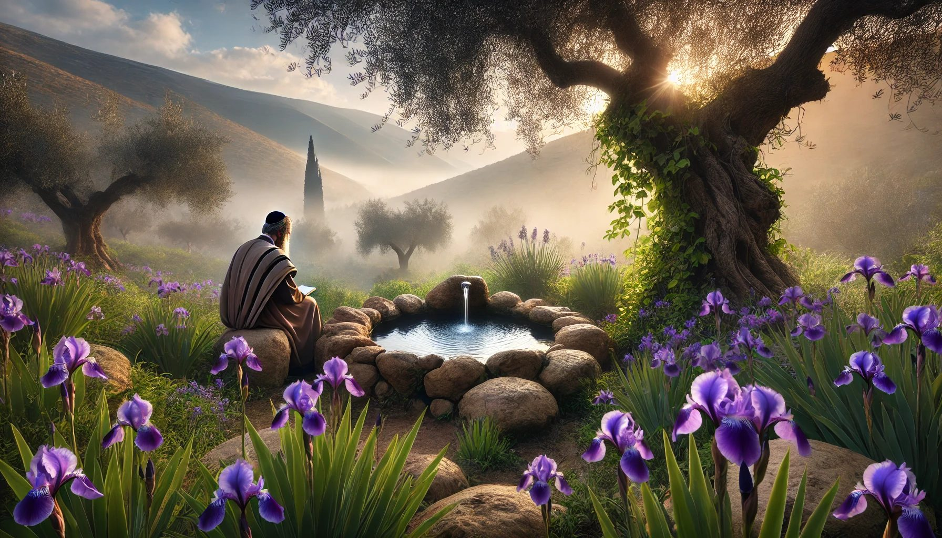

Slide 29
# מבחן בנושא: "ברכות וברקים: המהפך מחובה להתפעלות"
### הוראות:
- יש לבחור תשובה אחת נכונה לכל שאלה
#### 1. מהי המטרה העיקרית של ברכה על פי תורת הבעש"ט?
א. לצאת ידי חובה הלכתית
ב. להגיע למכסת מאה ברכות ביום
**ג. ליצור התחברות והתפעלות מהבורא**
ד. לזכות בברכה מהשמיים
#### 3. מהו ההבדל המהותי בין "ברכה כחובה" ל"ברכה כהזדמנות"?
א. משך זמן אמירת הברכה
**ב. רמת המודעות והכוונה בעת הברכה**
ג. נוסח הברכה
ד. מספר המילים בברכה
#### 5. איזו תכונה נדרשת כדי להפוך ברכה רגילה לחוויה רוחנית?
א. ידע נרחב בהלכה
ב. יכולת שירה
**ג. התבוננות והתעוררות פנימית**
ד. זיכרון טוב
#### 6. למה הכוונה ב"מטבעות שחוקים" בהקשר של ברכות?
**א. ברכות הנאמרות מתוך הרגל ללא כוונה**
ב. ברכות שאבד עליהן הכלח
ג. ברכות קצרות מדי
ד. ברכות שאינן מובנות
#### 7. מהי "הודיה אמיתית" על פי המאמר?
א. הודיה הנאמרת בקול רם
ב. הודיה הנאמרת בציבור
**ג. הודיה הנובעת מהכרה פנימית והתפעלות**
ד. הודיה הנאמרת בשפה העברית
#### 8. מדוע חשוב לראות את "הניסים שבכל רגע"?
א. כדי לזכור לברך
**ב. כדי לפתח מודעות והכרת הטוב מתמדת**
ג. כדי להרשים אחרים
ד. כדי לקיים מנהג חסידי
#### 9. מהו תפקיד ה"התפעלות" בברכה?
א. להאריך את משך הברכה
ב. להרשים את הסובבים
**ג. ליצור חיבור רגשי עם משמעות הברכה**
ד. לקיים מנהג עתיק
#### 10. איך מתקשרת "אהבת השם" לנושא הברכות?
א. זו מצווה נפרדת
ב. זה עניין לצדיקים בלבד
**ג. היא המניע הפנימי לברכה אמיתית**
ד. זה רק עניין תיאורטי
---
התשובות הנכונות מסומנות בכוכבית (**).
האם תרצה לקבל הסבר מפורט לאחת מהשאלות?

Slide 30
#### 6. למה הכוונה ב"מטבעות שחוקים" בהקשר של ברכות?
**א. ברכות הנאמרות מתוך הרגל ללא כוונה**
ב. ברכות שאבד עליהן הכלח
ג. ברכות קצרות מדי
ד. ברכות שאינן מובנות
#### 7. מהי "הודיה אמיתית" על פי המאמר?
א. הודיה הנאמרת בקול רם
ב. הודיה הנאמרת בציבור
**ג. הודיה הנובעת מהכרה פנימית והתפעלות**
ד. הודיה הנאמרת בשפה העברית
#### 8. מדוע חשוב לראות את "הניסים שבכל רגע"?
א. כדי לזכור לברך
**ב. כדי לפתח מודעות והכרת הטוב מתמדת**
ג. כדי להרשים אחרים
ד. כדי לקיים מנהג חסידי
#### 9. מהו תפקיד ה"התפעלות" בברכה?
א. להאריך את משך הברכה
ב. להרשים את הסובבים
**ג. ליצור חיבור רגשי עם משמעות הברכה**
ד. לקיים מנהג עתיק
#### 10. איך מתקשרת "אהבת השם" לנושא הברכות?
א. זו מצווה נפרדת
ב. זה עניין לצדיקים בלבד
**ג. היא המניע הפנימי לברכה אמיתית**
ד. זה רק עניין תיאורטי

Slide 31
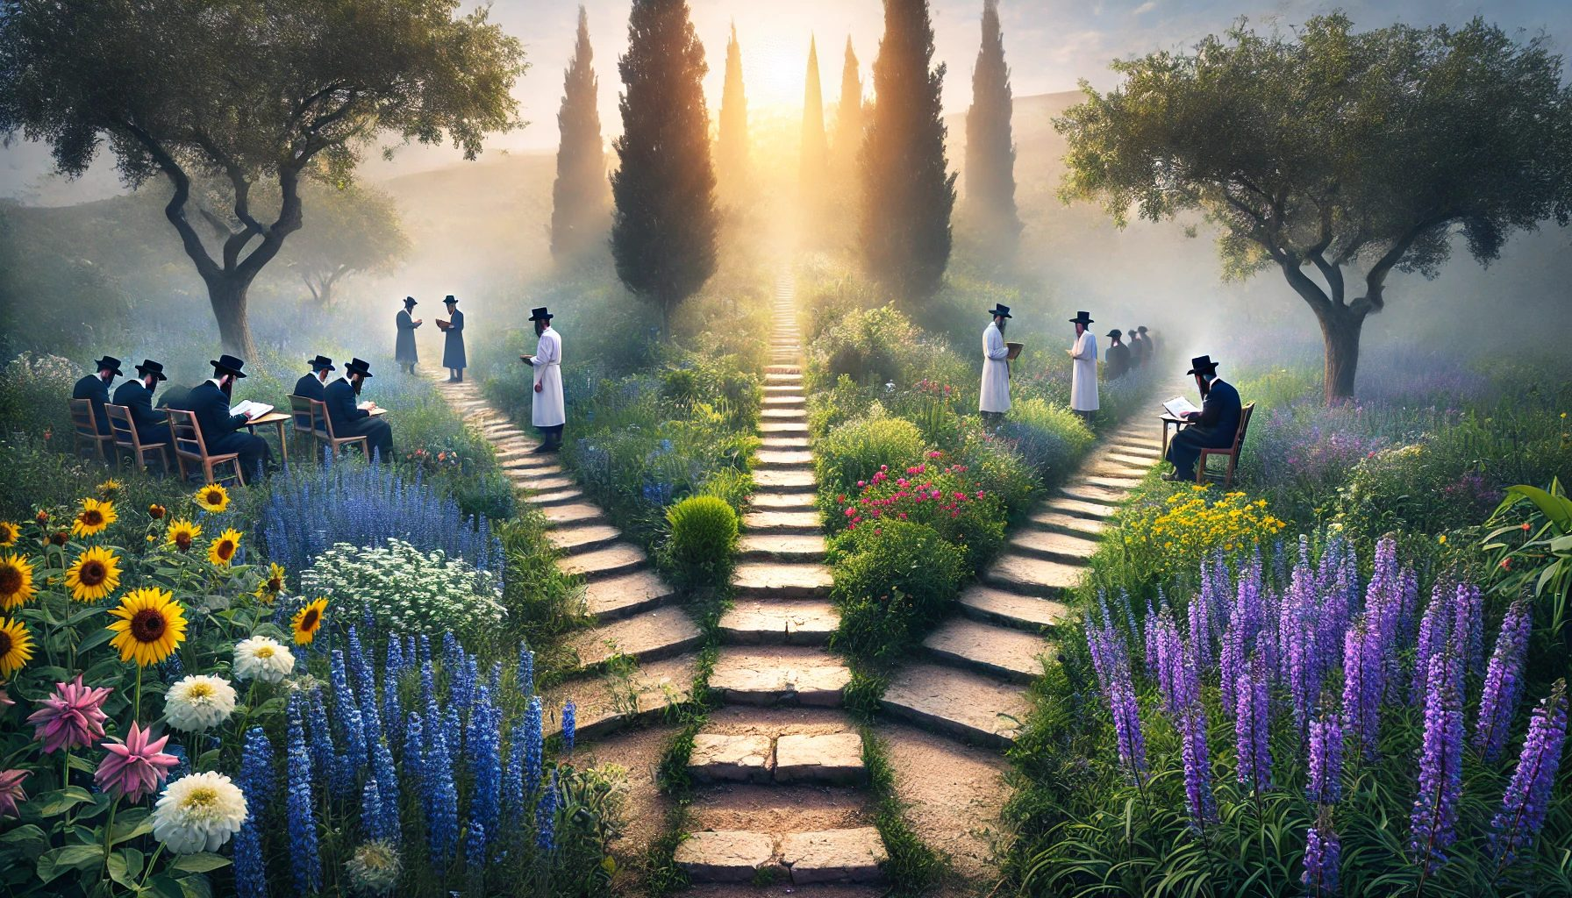

Slide 32
🕯️ נושא השיעור: גדר ברכות והודאה
חקירה בהבנת מהות הברכה
שורש החקירה: לאיזה סוג חיוב משתייכת מצוות הברכה - האם היא חיוב טכני-הלכתי או ביטוי של רגש והכרה.
נתיב א': שיכות כללית לאיזו מסגרת הלכתית שייכת מצוות הברכה:
האם היא חלק ממערכת החיובים ההלכתיים (כמו תפילה)
או שהיא ביטוי של הכרת הטוב והתפעלות (כמו שירה)
נתיב ב': הגדרת מהות הברכה חקירה בשלושה מישורים:
ברכה כחיוב הלכתי - "היתר אכילה"
ברכה כביטוי התפעלות - "שבח והודאה"
ברכה כקשר של אהבה - "דבקות"

Slide 33
נפקא מינה למעשה:
חינוך לברכות - האם להדגיש את החיוב או הרגש
דין ברכה בספק - מתי מברכים ומתי נמנעים
היחס בין הלכות ברכות לעבודת המידות
סיכום: הבנת יסוד זה משפיעה על כל תפיסת עבודת הברכות, והדרך להתעלות בה מחיוב טכני לעבודת ה' אמיתית.

Slide 34
מאי נפקא מינה:
האם יוצא ידי חובה בברכה בלי כוונת הלב
האם אפשר לברך מתוך התפעלות בלי חיוב
היחס בין כוונת המילים לכוונת הלב
ראיות מהמקורות:
"כל הנהנה מהעולם הזה בלא ברכה כאילו מעל" (ברכות לה.)
"אסור לו לאדם שיהנה מן העולם הזה בלא ברכה" (רמב"ם ברכות א,ב)
"מצוות צריכות כוונה" (ר"ה כח:) - היחס לכוונה בברכות

Slide 35
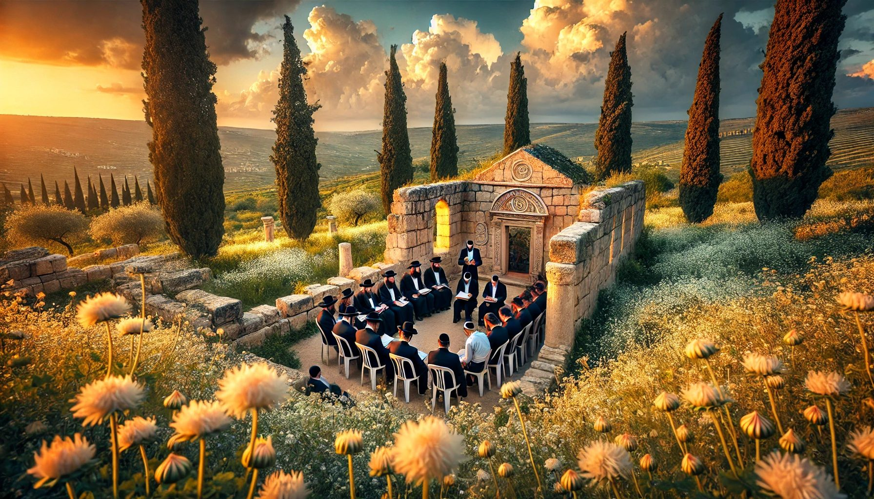

Slide 36
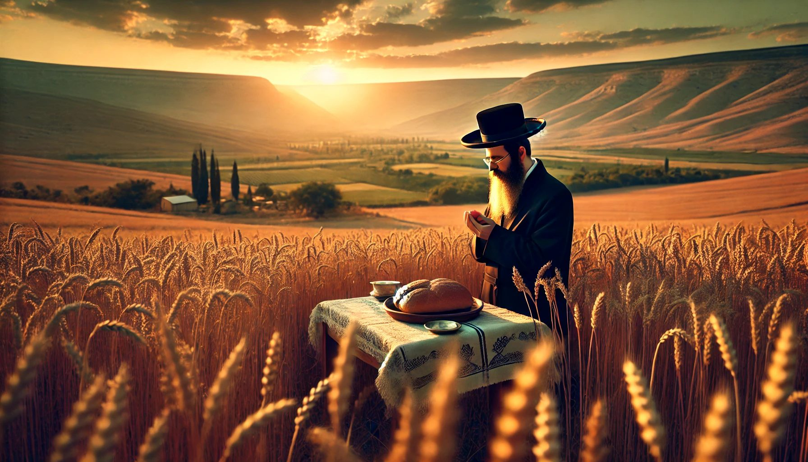
מצוות הברכה משלבת שני מרכיבים:
יסוד הלכתי - כחלק ממערכת המצוות והחיובים, כפי שעולה מלשון הרמב"ם "מצות עשה מן התורה לברך אחר אכילת מזון"
יסוד עבודה שבלב - כביטוי להכרת הטוב, כפי שמצינו בגמרא "מאה ברכות בכל יום" שתיקן דוד המלך כתקנה המחברת בין החיוב לרגש
נתיב ב': הגדרת מהות הברכה
ברכה כחיוב הלכתי:
מקור: "אסור ליהנות מן העולם הזה בלא ברכה"
משמעות: הברכה היא תנאי הלכתי להיתר ההנאה
נפק"מ: יצא ידי חובה גם בברכה ללא רגש
ברכה כביטוי התפעלות:
מקור: "ברוך שככה לו בעולמו"
משמעות: הברכה היא תגובה טבעית להתפעלות
נפק"מ: אפשר לברך גם כשאין חיוב הלכתי
ברכה כקשר של אהבה:
מקור: "ואהבת את ה' אלוקיך"
משמעות: הברכה היא ביטוי לקשר אישי עם הקב"ה
נפק"מ: העבודה הפנימית חשובה יותר מהדיוק הטכני

Slide 37
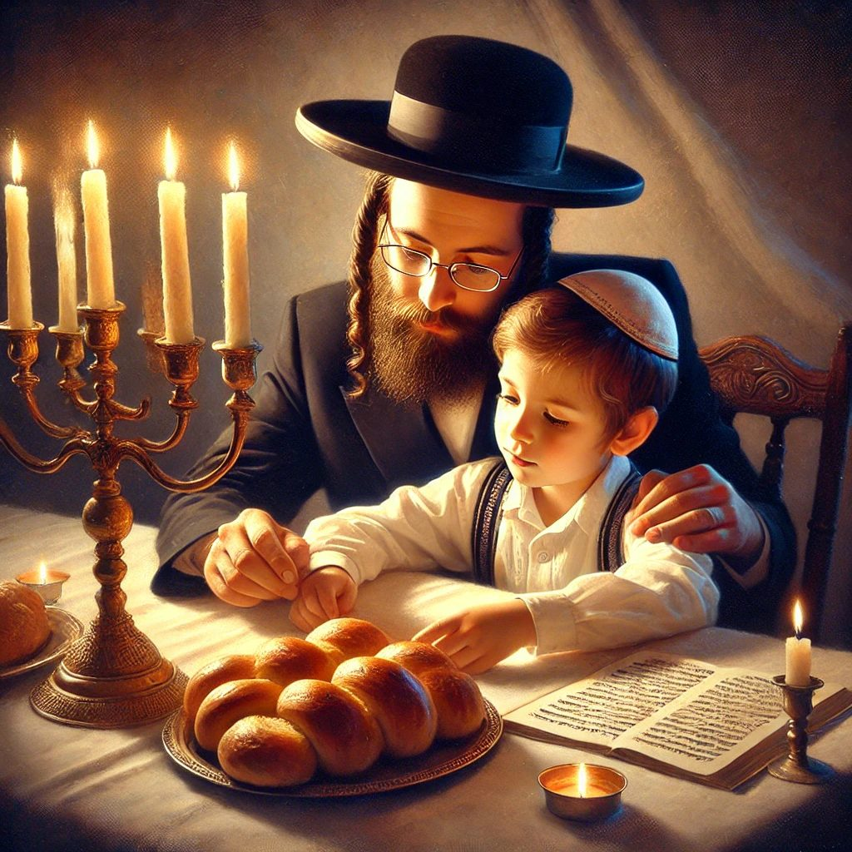
נפקא מינה למעשה:
חינוך לברכות:
יש להתחיל בהקפדה על החיוב ההלכתי
בהדרגה לפתח את ההתפעלות והרגש
לשאוף להגיע לדרגת האהבה
דין ברכה בספק:
מצד החיוב ההלכתי - ספק ברכות להקל
מצד ההתפעלות - אפשר לשבח גם בלי נוסח ברכה
מצד האהבה - למצוא דרכים חלופיות להודות
היחס בין הלכות ברכות לעבודת המידות:
ההקפדה ההלכתית מחנכת למודעות
ההתפעלות מפתחת רגישות לטוב
האהבה מעמיקה את הקשר עם הבורא

Slide 38
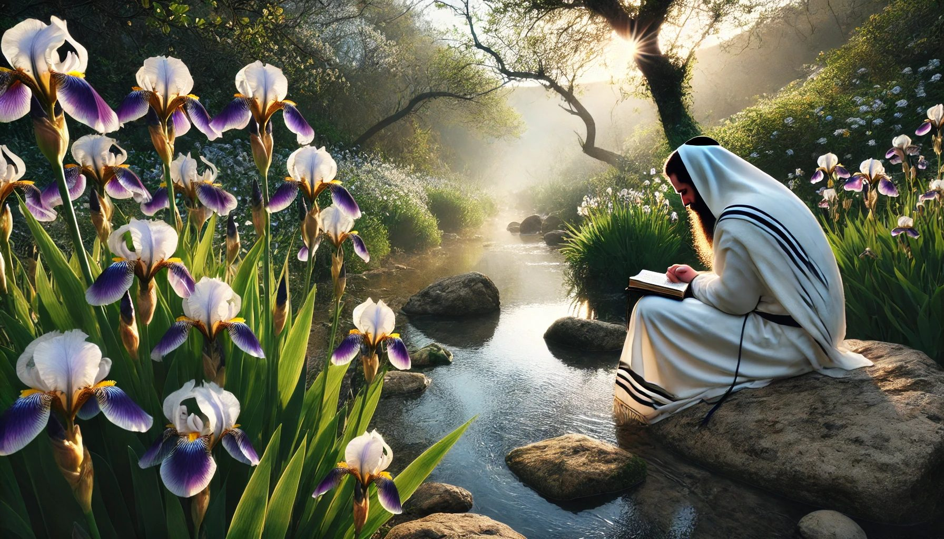
מסקנה מעשית:
העבודה השלמה בברכות צריכה לכלול את כל שלושת הרבדים:
דיוק הלכתי
פיתוח רגש ההתפעלות
העמקת האהבה

Slide 39
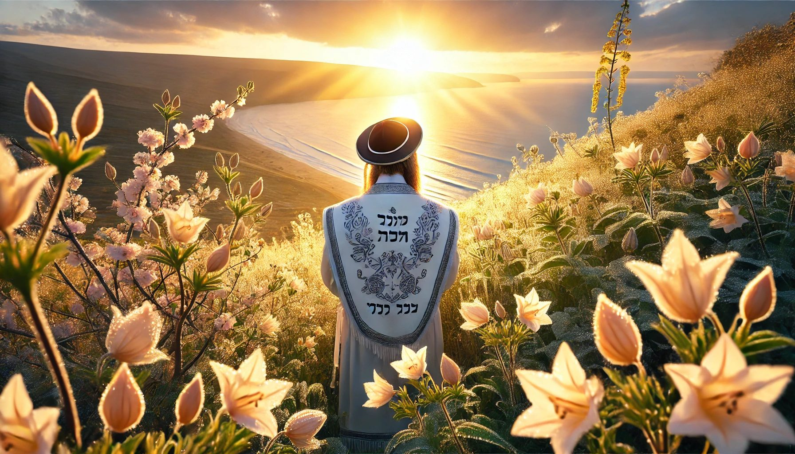

Slide 40
🕯️ חקירה: סיבת הישארות היהודים במצרים
נקודת החקירה המרכזית:
מדוע נשארו חלק מבני ישראל במצרים למרות הסבל והשעבוד, עד שמתו במכת חושך?
נתיב א': יסוד ההתנגדות לשינוי
- האם ההישארות במצרים נבעה מחיבור חיובי למקום
- או מהתנגדות טבעית לשינוי ולחוסר ודאות
נתיב ב': מהות הקושי
- האם הקושי היה בעזיבת המוכר
- או בהליכה אל הבלתי נודע
נתיב ג': שורש ההתנגדות
- האם זה נבע מטבע האדם הבסיסי
- או מהשפעת השעבוד על נפשם
מאי נפקא מינה:
1. לעניין עבודת המידות:
- אם זה טבע בסיסי - צריך עבודה שורשית לשינוי הטבע
- אם זו השפעה חיצונית - צריך חיזוק האמונה והביטחון
2. לעניין דרכי התיקון:
- אם העיקר הוא פחד השינוי - צריך לחזק את הביטחון בה'
- אם העיקר הוא ההרגל - צריך לעבוד על שבירת הרגלים רעים
נפקותא למעשה:
א. בעבודת המידות - להבין שהתנגדות לשינוי היא טבעית וצריך תפילה מיוחדת לשנותה
ב. בחינוך - להבין את הקושי הטבעי בשינוי ולהתאים את דרכי החינוך בהתאם
ג. בתשובה - להכיר בצורך בסיוע שמיים מיוחד לשינוי הרגלים
סיכום והכרעה:
שורש הקושי נעוץ בטבע האדם הבסיסי להיצמד למוכר ולחשוש משינוי, ולכן:
1. יש להכיר בקושי הטבעי
2. להרבות בתפילה על שינוי המידות
3. לבנות תהליך הדרגתי של שינוי
הערה למעשה:
מכאן נלמד שבכל שינוי מידות או הרגלים:
- יש להקדים תפילה
- לבנות תכנית הדרגתית
- להבין שההתנגדות טבעית ולא להתייאש ממנה

Slide 42
ברכות עם חיוך: מדריך למתחילים (ולמתקדמים) בעבודת ה' 😇
פרק א': איך הפכתי ממברך אוטומטי למודע-על
בואו נודה על האמת - כולנו היינו שם. אתה יושב בארוחת הבוקר, ממלמל "...שהכל נהיה בדברו" על הקפה, ופתאום אתה תופס את עצמך חושב על הפגישה בעבודה, התור לרופא שיניים, והאם שכחת להוציא כביסה מהמכונה.
או כמו שאמר לי פעם חבר: "אני כל כך אוטומטי בברכות, שפעם מצאתי את עצמי מברך 'המוציא' על קולה..." 🥤

Slide 43
ברכות עם חיוך: מדריך למתחילים (ולמתקדמים) בעבודת ה' 😇
פרק ב': המדריך המעשי לברכה מודעת
שיטה ראשונה: טכניקת ה"רגע, מה אני עושה?"
עצור לפני הברכה
הסתכל על האוכל
שאל את עצמך: "מה הסיכוי שזה נוצר במקרה?"
אם התשובה היא "אפסי", אתה בכיוון הנכון!

Slide 44
ברכות עם חיוך: מדריך למתחילים (ולמתקדמים) בעבודת ה' 😇
שיטה שנייה: משחק ה"מה היה קורה אם..."
למשל, כשאתה מברך על תפוח:
מה היה קורה אם תפוחים היו גדלים בצבע שחור?
מה אם היו מגיעים בטעם של גבינה צהובה?
מה אם היו צריכים להרתיח אותם שעתיים לפני האכילה?
פתאום הברכה על התפוח המושלם הזה נראית קצת אחרת, הא? 🍎

Slide 45
פרק ג': סיפורים מהחיים
הסיפור על החסיד והסנדוויץ'
חסיד אחד החליט להתחזק בכוונה בברכות. בפעם הראשונה שבירך על סנדוויץ' בכוונה אמיתית, הוא התרגש כל כך עד שהתחיל לרקוד. הבעיה? זה קרה באמצע פגישת עבודה... 🕺
המקרה של הברכה המהירה
יהודי אחד התגאה שהוא מסוגל לברך ברכת המזון ב-30 שניות. שאל אותו הרב: "ומה אתה עושה עם כל הזמן שחסכת?" תשובתו המבולבלת: "אה... גולל בטיקטוק?" 📱

Slide 46
פרק ד': טיפים לחיים המודרניים
הברכה בעידן הסמארטפון:
לא, אי אפשר לברך דרך וואטסאפ
כן, מותר להפסיק לייק באינסטגרם בשביל ברכה
לא, אין אפליקציה שתברך במקומך
ברכות בזום:
אם אתה על מיוט, אף אחד לא שומע את הברכה שלך
אבל הקב"ה כן... 🎤

Slide 47
פרק סיום: איך תדע שהצלחת?
אתה יודע שהגעת לרמה גבוהה בברכות כאשר:
אתה מוצא את עצמך מחייך בזמן הברכה
הילדים שואלים למה אתה מדבר לעוגייה
השכנים חושבים שהתחלת לתקשר עם הצמחים בגינה
אשתך תופסת אותך מסתכל בהתפעלות על כוס מים 🌿
אז קדימה, צאו לדרך! והפעם הבאה שתברכו, תזכרו - זו לא סתם עוד ברכה, זו הזדמנות להופעה חיה מול הקהל הכי חשוב בעולם! ✨

Slide 48

פרק ג': מדריך הברכות המתקדם
איך להפוך ברכה רגילה לחוויה רוחנית:
שיטת ה"וואו"
  הסתכל על האוכל כאילו נחת מהחלל
  התפעל כאילו זו הפעם הראשונה שראית תפוח
  אם מישהו חושב שאתה מוזר, אתה בכיוון הנכון! 🚀
טכניקת ההתפעלות המדורגת:
  רמה 1: "וואו, איזה יופי של תפוח"
  רמה 2: "מדהים איך הוא צמח על העץ"
  רמה 3: "לא ייאמן שיש מערכת שלמה בטבע שיודעת ליצור דבר כזה"
  רמה 4: מתחיל להסביר לתפוח את תורת היחסות 🍎

Slide 49
פרק ד': טיפים לחיים המודרניים - חלק ב'
ברכות בעידן הרשתות החברתיות:
  אין צורך לתייג את הקב"ה בברכות שלך
  לא חייבים סטורי על כל ברכה
  אבל אם כבר, לפחות תשים פילטר יפה 📸
תקלות נפוצות ופתרונן
בעיית ה"רגע, על מה בירכתי?"
  פתרון בסיסי: להסתכל על האוכל לפני הברכה
  פתרון מתקדם: לצלם את האוכל לפני (לא, לא בשביל אינסטגרם) 📸
זכרו - גם בעולם של מציאות מדומה, הברכה היא המציאות האמיתית היחידה שאתה צריך!

Slide 50

שיעור חוויתי: "ברכות - מסע אל עומק ההודיה"
משך השיעור: 45 דקות קהל יעד: תלמידי תיכון/מדרשה מטרת השיעור: הבנת עומק משמעות הברכות והפיכתן מפעולה טכנית לחוויה משמעותית
פתיחה (7 דקות)
פעילות פתיחה - "משחק התפוז"
המורה מציג תפוז לכיתה
כל תלמיד מתבקש לכתוב במשך דקה:
  מה הוא רואה בתפוז
  מה מיוחד בו
  כמה פרטים הוא מצליח לגלות
דיון פותח:
מי מצא הכי הרבה פרטים?
האם גיליתם דברים שלא שמתם לב אליהם קודם?
מה זה אומר על איך אנחנו מסתכלים על דברים ביומיום?
Notes:
חלק א' - התבוננות (10 דקות)
פעילות קבוצתית - "מסע הברכה"
התלמידים מתחלקים לקבוצות של 4-5 תלמידים כל קבוצה מקבלת כרטיסיה עם אחת הברכות הנפוצות:
"המוציא לחם"
"שהכל נהיה בדברו"
"בורא פרי העץ"
"אשר יצר"
משימה קבוצתית:
לפרק את הברכה למילים
לחשוב על המשמעות של כל מילה
לכתוב את התהליך שמתרחש עד שמגיעים למוצר הסופי
חלק ב' - העמקה (15 דקות)
פעילות "המסע שלי עם הברכות"
כל תלמיד מקבל דף עם השאלות הבאות:
איזו ברכה אתה הכי אוהב לברך? למה?
מתי הרגשת הכי מחובר לברכה?
מה מפריע לך להתחבר לברכות?
דיון כיתתי:
שיתוף בתשובות
איסוף קשיים נפוצים
העלאת פתרונות משותפים
חלק ג' - יישום (10 דקות)
משימה: "הברכה שלי"
כל תלמיד בוחר ברכה אחת ומתכנן:
איך הוא יכול להפוך אותה למשמעותית יותר
טריגר שיזכיר לו להתכוונן לפני הברכה
דרך יצירתית לחבר אחרים לברכה זו
סיכום (3 דקות)
אתגר שבועי לכיתה:
כל תלמיד מקבל "יומן ברכות" קטן
משימה: לבחור ברכה אחת ביום ולכתוב עליה רפלקציה קצרה
שיתוף בחוויות בשיעור הבא
שאלות מנחות לדיון:
מה ההבדל בין ברכה "טכנית" לברכה "חווייתית"?
איך אפשר להתחבר לברכה שנאמרת כל יום?
מה הקשר בין הכרת הטוב לברכות?
למה חז"ל תיקנו כל כך הרבה ברכות?
איך אפשר לשמור על טריות בברכות?
חומרים נדרשים:
תפוז (או פרי אחר)
דפי משימה
כרטיסיות ברכות
יומני ברכות קטנים
כלי כתיבה

Slide 51

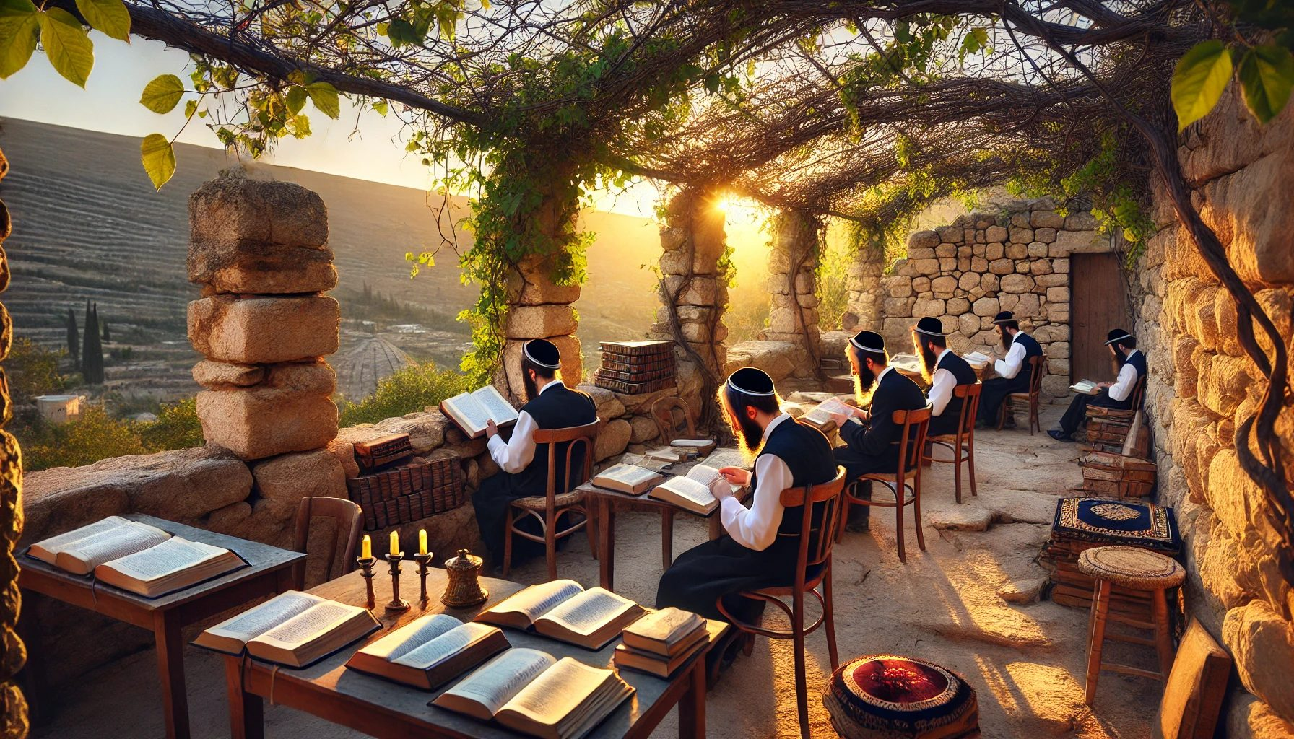
הדיבייט הגדול: האם ברכות צריכות להיות חוויה רגשית?
מנחה: ערב טוב וברוכים הבאים לדיבייט המרכזי בנושא: "ברכות - חובה הלכתית או חוויה רגשית?" איתנו הערב שני מתדיינים מכובדים.
המתדיין הראשון - הרב יצחק לוי, ראש כולל "דרך ההלכה"
המתדיין השני - הרב חיים ברקוביץ', משפיע חסידי בישיבת "אור החסידות"

Slide 52

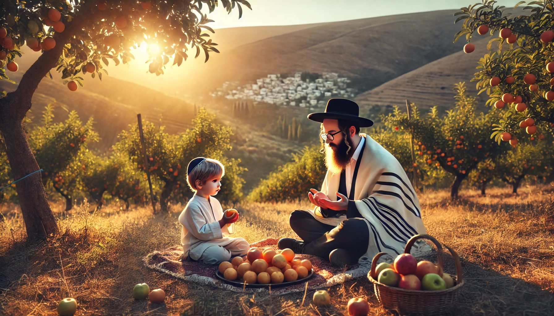
סיבוב ראשון
מנחה: הרב לוי, נפתח בך. מדוע אתה מתנגד להדגשת הפן הרגשי בברכות?
הרב לוי: "ראשית, חשוב להבהיר - ברכה היא חובה הלכתית מוגדרת. כשאנחנו הופכים אותה ל'חוויה רגשית', אנחנו מסכנים את עצם מהותה ההלכתית. מה יקרה כשאדם לא 'מרגיש' את הברכה? האם זה אומר שהברכה פחות תקפה?
יתרה מזאת, הדגש על הרגש עלול להוביל לזלזול בדקדוקי ההלכה - בנוסח המדויק, בזמני הברכה, בסדר הנכון. הרגש לא יכול לבוא על חשבון ההלכה."
מנחה: הרב ברקוביץ', תגובתך?
הרב ברקוביץ': "דווקא הבעל שם טוב הקדוש לימד אותנו שהברכה בלי רגש היא כגוף בלי נשמה. כשאדם מברך מתוך הרגל, בלי התעוררות הלב, זו אמנם ברכה כשרה הלכתית, אבל האם זו באמת ברכה שלמה?
הרי מה המטרה של ברכה? להודות, להכיר בטוב ה'. איך אפשר להודות בלי רגש? זה כמו לומר 'תודה' בלי להרגיש הכרת הטוב - האם זו באמת תודה?"

Slide 53

סיבוב שני
מנחה: הרב לוי, כיצד אתה מתמודד עם הטענה שברכה בלי רגש היא חסרה?
הרב לוי: "ההלכה מלמדת אותנו שיש מושג של 'מצוות צריכות כוונה', אבל הכוונה הנדרשת היא לצאת ידי חובת המצווה, לא רגשות מיוחדים. כשאדם מתמקד ברגשות, הוא עלול לפספס את העיקר - הקיום ההלכתי המדויק.
יתר על כן, דווקא הקפדה על ההלכה מובילה לרגש אמיתי. כשאדם מברך כראוי, מתוך הבנת המילים והלכות הברכות, הרגש מגיע מאליו."
מנחה: הרב ברקוביץ'?
הרב ברקוביץ': "אבל הרי הרמב"ם עצמו כותב שצריך לברך בכוונה ולא כמצוות אנשים מלומדה! והמסילת ישרים מדגיש שהעבודה שבלב היא עיקר העבודה.
כשאנחנו מלמדים אנשים להתבונן לפני הברכה, להרגיש את חסדי ה', אנחנו לא מחלישים את ההלכה - אנחנו מחזקים אותה! אדם שמרגיש את הברכה ידקדק יותר בהלכותיה."

Slide 54
סיבוב אחרון
מנחה: כיצד אתם מציעים ליישב את המתח הזה בין הלכה לרגש?
הרב לוי: "הפתרון הוא סדר נכון - קודם כל ללמוד ולקיים את כל הלכות הברכות בדקדוק, ורק אחר כך להוסיף את ממד ההתעוררות הרגשית. אבל תמיד - ההלכה קודמת."
הרב ברקוביץ': "אני מציע לראות את שני הצדדים כמשלימים - ההלכה היא הכלי, והרגש הוא האור שממלא אותו. בלי כלי אין מה שיכיל את האור, אבל כלי בלי אור הוא חשוך. צריך את שניהם יחד."
מנחה: תודה רבה לשני המתדיינים. נראה שהאמת, כדרכה, נמצאת בשילוב הנכון בין הדברים.

Slide 55
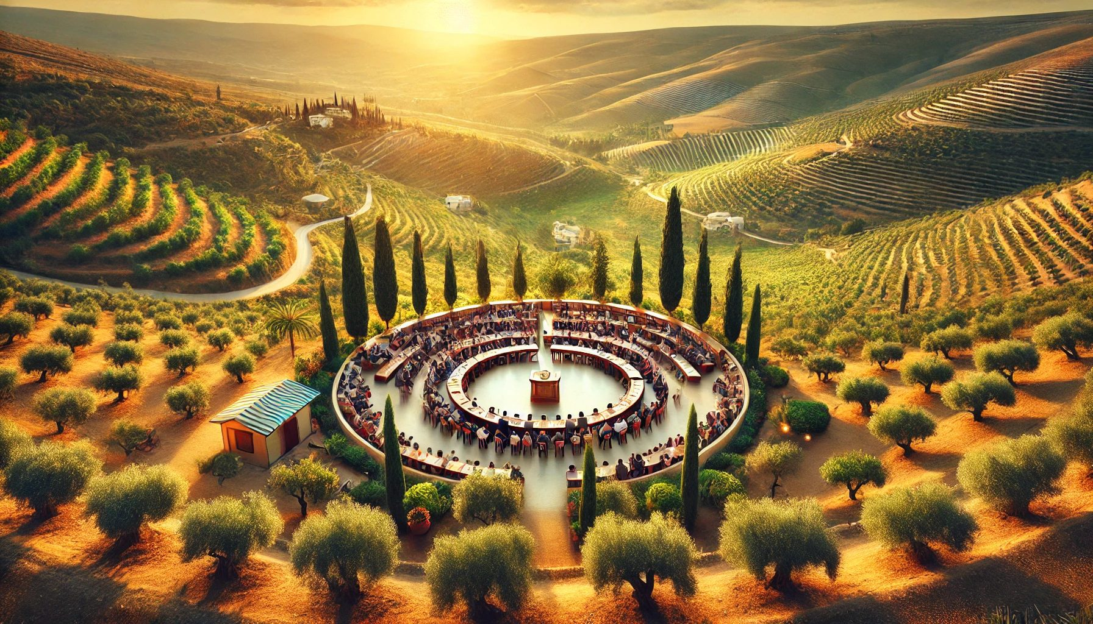

Slide 56
